Slide 1

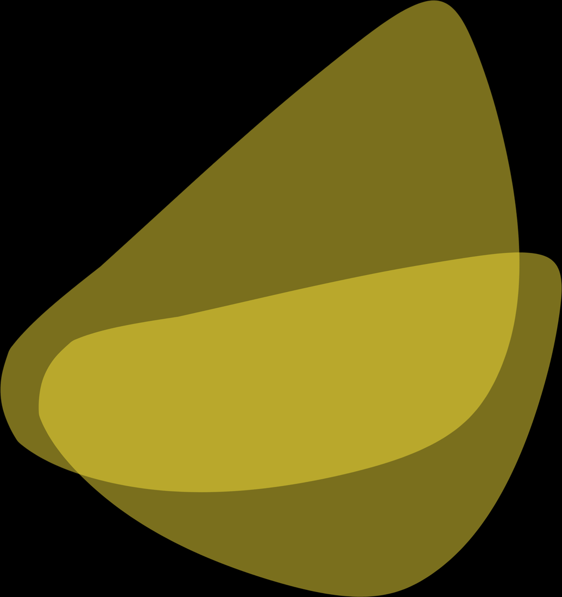








BUENOS DÍAS
ORACIÓN DE LA MAÑANA
Martes
15/ 9/ 2026

Slide 2



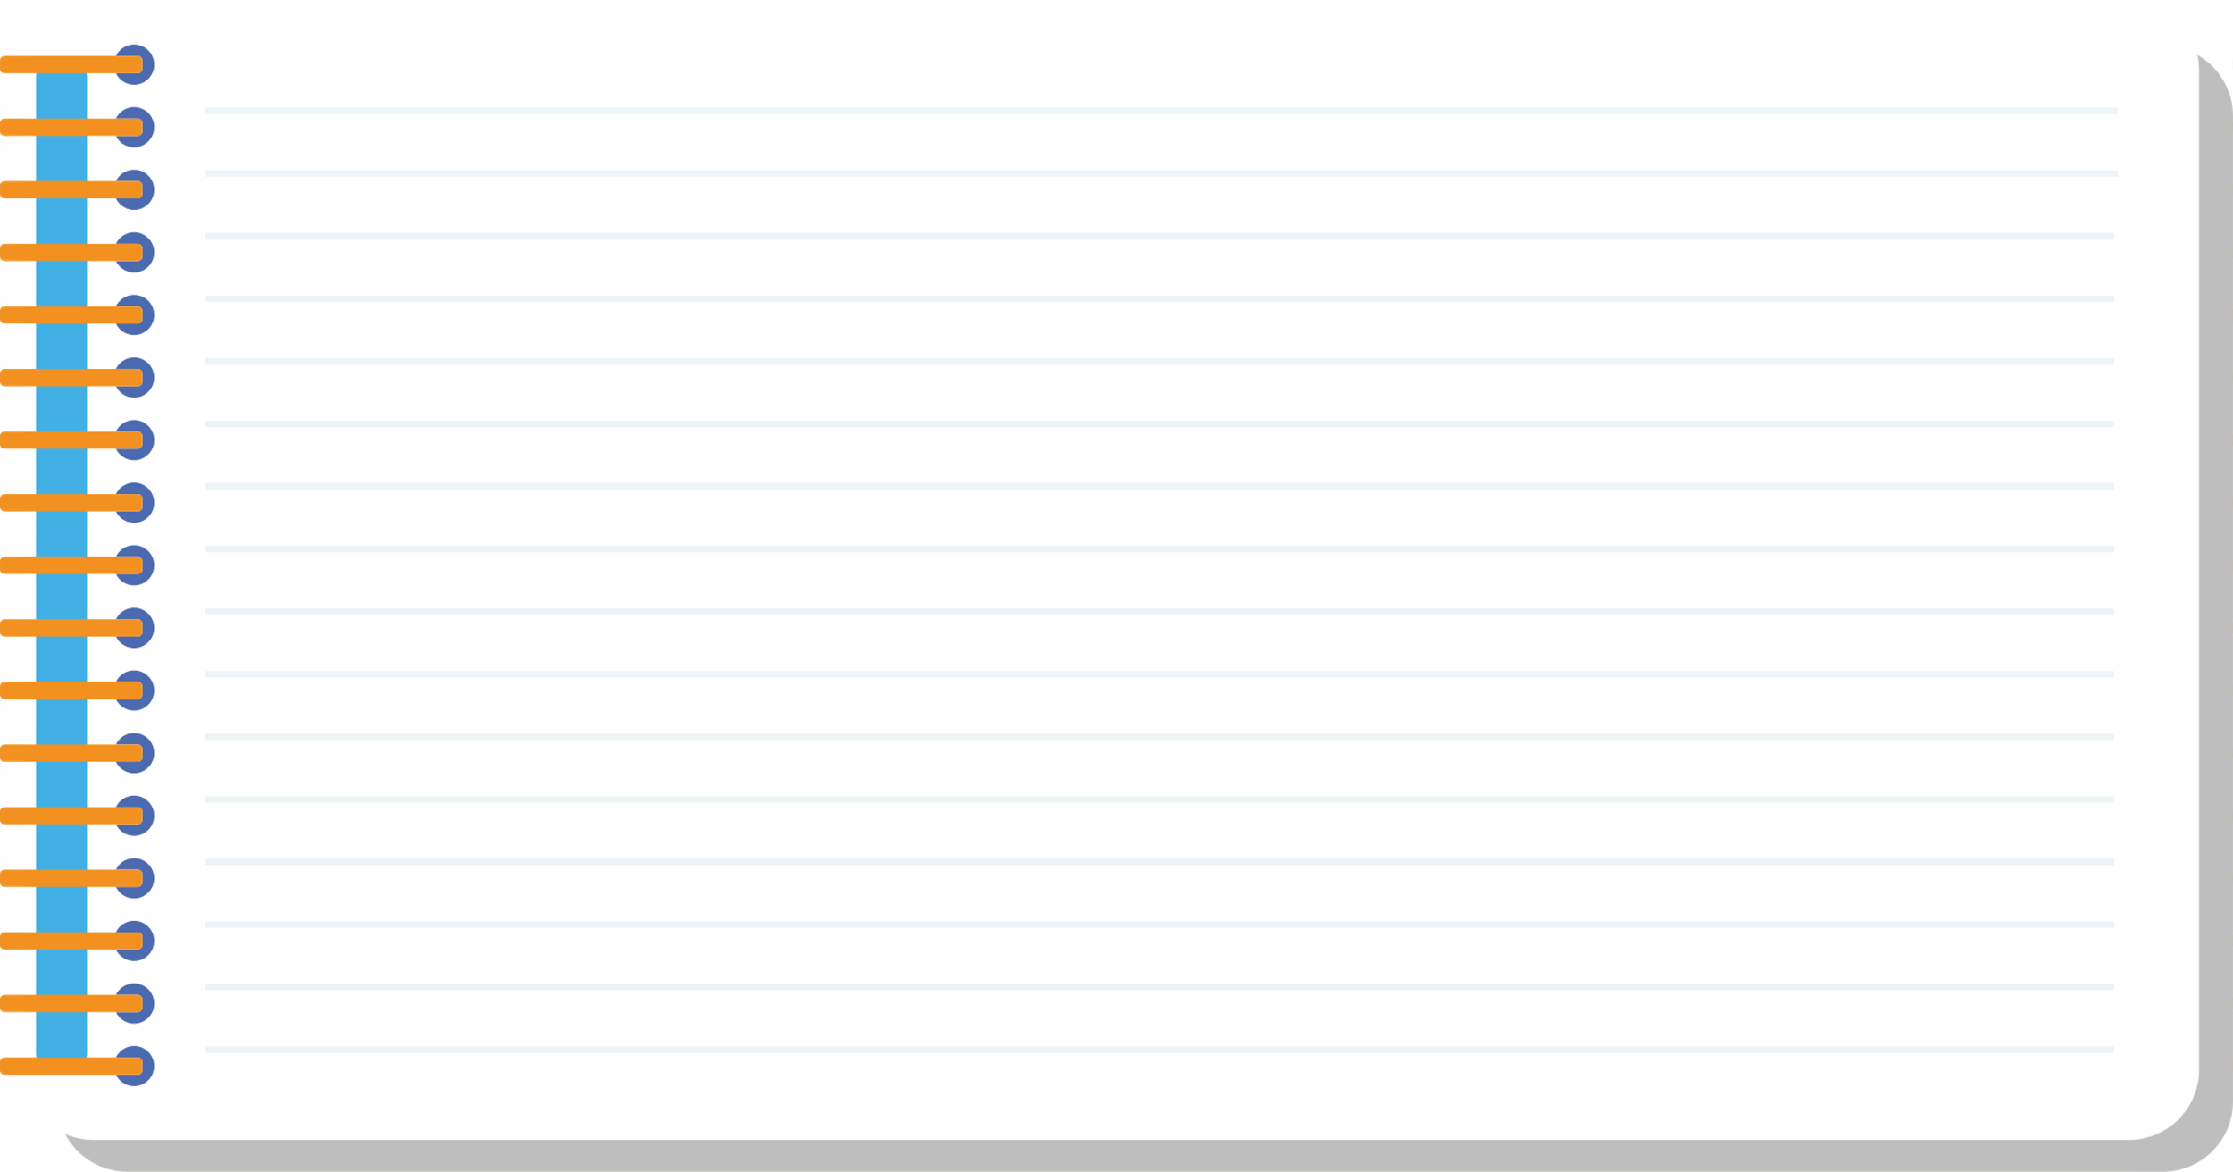



Comenzamos una nueva jornada.
En el Nombre del Padre,
del Hijo,
del Espíritu Santo.
Amén

Slide 3

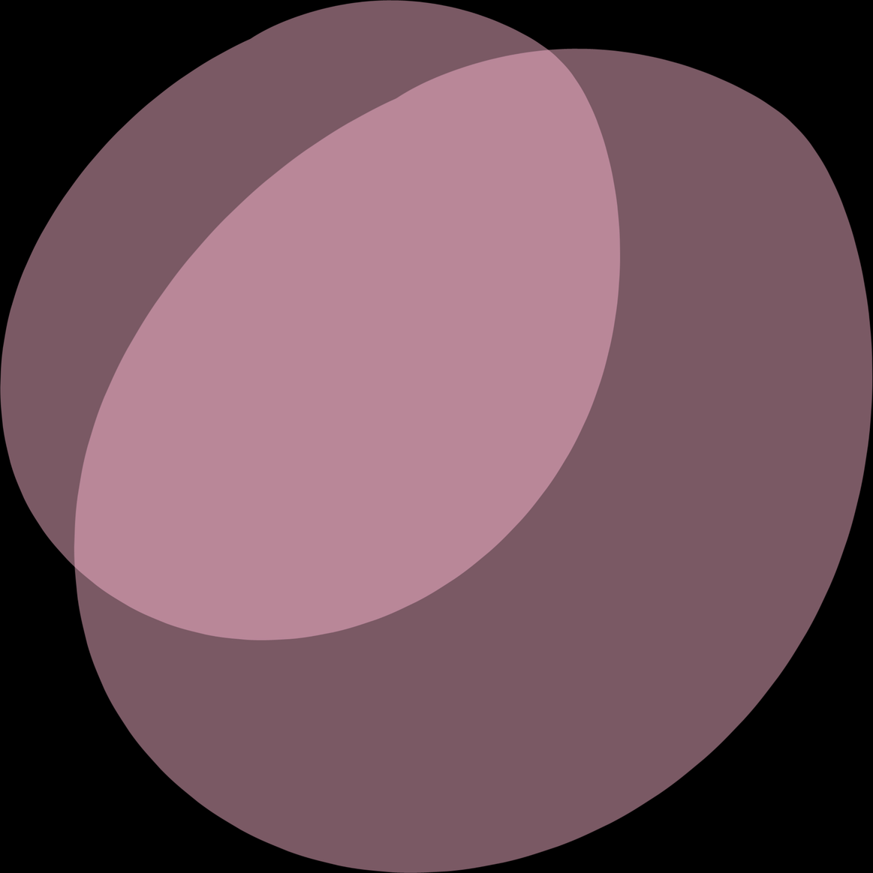

El huerto de don Simeón
Había una vez, en un pueblo pequeño y tranquilo, un huerto maravilloso que cuidaba don Simeón. Don Simeón era un hombre mayor, con las manos llenas de tierra y el corazón lleno de alegría. Su huerto tenía tomates rojos como la puesta de sol, lechugas verdes como la esperanza y flores que parecían sonreír al sol.
Cada mañana, don Simeón regaba las plantas, arrancaba las malas hierbas y hablaba con sus tomates como si fueran sus amigos. El huerto era lo más bonito del pueblo.
Pero un día, don Simeón se despertó con la espalda dolorida. Le costaba mucho agacharse para regar las plantas de abajo. Le dolían las manos para sostener la manguera. Se sentó en un banco de piedra, miró su huerto y suspiró:
—No puedo solo. El huerto es demasiado grande para mí.
Ese mismo día, Marta, una niña del pueblo que pasaba por allí con su bicicleta, lo vio triste y se acercó.
—Don Simeón, ¿qué le pasa?
—Marta, mi espalda ya no me deja cuidar el huerto como antes. Las plantas me necesitan, pero yo no llego a todo.
Marta se quedó pensando un momento y luego dijo:
—¡Yo le ayudo! Me encantan las plantas. Yo puedo regar las de abajo.

Slide 4
—¿Tú sola? —preguntó don Simeón, sorprendido.
—No. Yo le pregunto a mis amigos del cole. Seguro que también quieren ayudar.
Al día siguiente, Marta llegó con tres amigos: Lucas, que era muy fuerte; Ana, que tenía paciencia para arrancar hierbas; y Pedro, que sabía mucho de gusanos y de la tierra.
Don Simeón les explicó qué necesitaba cada planta:
—Los tomates hay que regarlos por la mañana temprano. Las lechugas necesitan que la tierra esté siempre húmeda. Y las flores, hay que quitarles las hojas secas para que crezcan más bonitas.
Cada niño eligió una tarea. Lucas cogió la manguera porque era la más pesada. Ana se sentó junto a las lechugas para quitar las hierbas con cuidado. Pedro examinaba la tierra para ver si tenía los nutrientes necesarios. Y Marta se encargaba de regar las plantas más pequeñas, las que estaban cerca del suelo, donde don Simeón no podía agacharse.
Pasaron los días. Al principio, a Pedro no le gustaba mucho su tarea: pensaba que mirar gusanos era aburrido. A Ana le dolían las manos de tanto arrancar hierbas. Y Lucas se cansaba mucho con la manguera.

Slide 5
Una tarde, don Simeón los reunió a todos y les dijo:
—¿Sabéis qué es lo más bonito que he visto estos días? Que ninguno de vosotros ha hecho lo mismo, pero juntos habéis hecho crecer todo el huerto. Pedro, sin tus gusanos, la tierra no tendría vida. Ana, sin tus manos, las hierbas malas ahogarían las lechugas. Lucas, sin tu fuerza, las plantas no tendrían agua. Y Marta, sin tu cuidado con las más pequeñas, algunas habrían secado.
Los niños se miraron y sonrieron. Entendieron algo importante: cada uno había hecho algo distinto, pero todo era necesario.
Al llegar el verano, el huerto estaba más hermoso que nunca. Don Simeón les trajo una cesta con los primeros tomates y dijo:
—Esto es de todos. Porque el huerto ya no es mío. Es nuestro.
Marta, mordiendo un tomate rojo y jugoso, pensó: «Si yo sola no puedo con un huerto entero, ¿cuántas cosas más necesito a los demás?»
Y desde aquel día, cada vez que veía algo que arreglar en el colegio, en casa o en el parque, no decía «que lo haga otro», sino: «¿Quién me ayuda?»

Slide 6

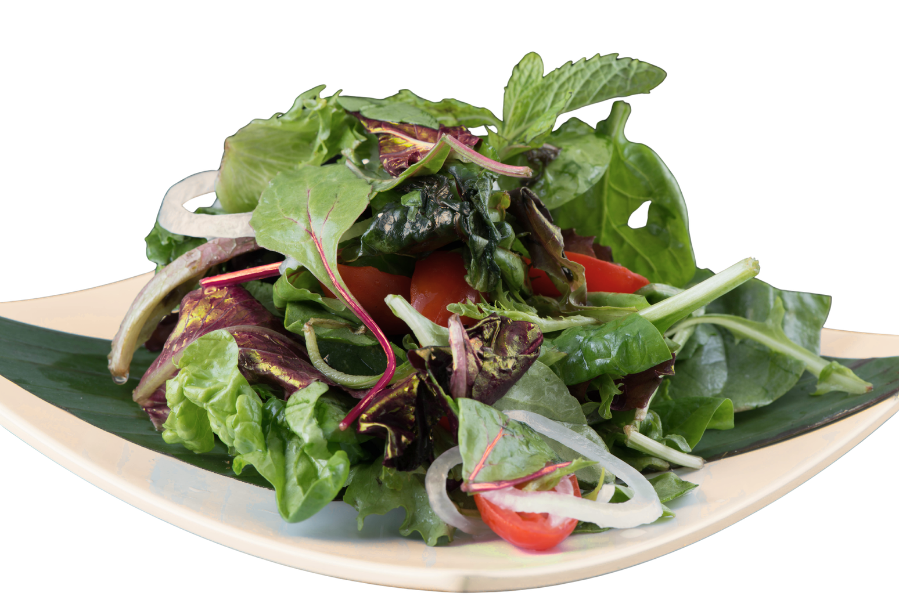
REFLEXIÓN
¿Quién ayudó en el cuento?
¿Qué hizo cada uno?
¿Alguna vez has ayudado a alguien?
¿Cómo te sentiste?

Slide 7
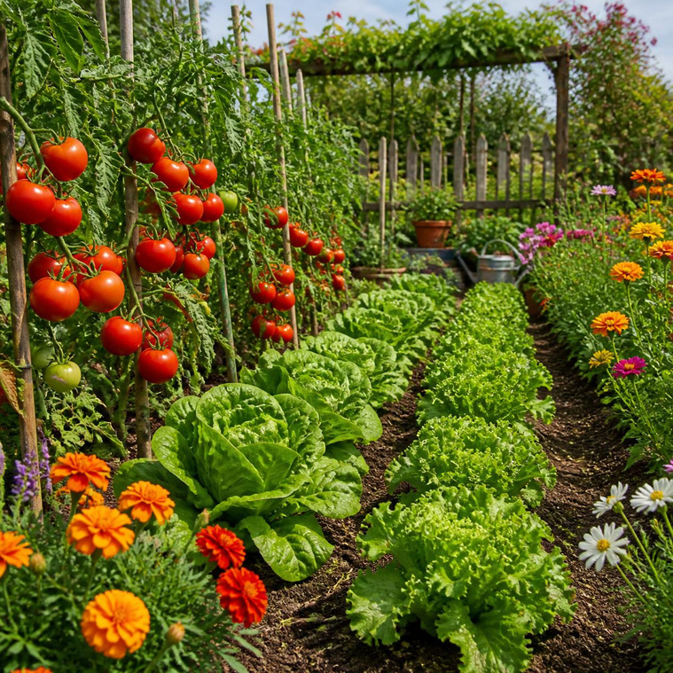
FELIZ
Martes

